Slide 1
Slumptal
Ofta vill vi att något ska ske slumpmässigt i ett spel, det kan t ex handla om att simulera ett tärningskast.
Om vi använder oss av biblioteket simple.js kan vi få ett slumptal på följande vis:
let x = random(6) // Ett heltal mellan noll och 5
let tärning = random(6) + 1 //Heltal mellan 1 och 6

Slide 2
Programmering - Lektion 1
PC 230825

Slide 3
Första programmet
Vi använder oss av ett färdigt bibliotek som heter simple.js
JavaScript på en HTML-sida har taggarna <script> och </script>
Vi skapar en startfunktion som heter start().
Kommandot circle tar emot fyra argument.
JavaScript använder “måsvingar” eller “curly brackets” { } för block
För att avsluta en rad använder man semikolon ;
<script src = "https://koda.nu/simple.js">
function start() {
circle(200, 150, 50, "blue");
}
</script>

Slide 4
Andra programmet
<script src="https://koda.nu/simple.js">
rectangle(10, 20, 400, 250, "blue");
circle(10, 60, 200, "yellow");
circle(200, 150, 70, "red");
triangle(100, 20, 180, 100, 60, 80, "green");
ring(400,200,100,10,"red");
line(70, 300, 700, 100, 12, "pink");
</script>
Förklara med egna ord hur argumenten påverkar ditt resultat.
Vad kan vi dra för slutsatser om koordinatssystemet när vi använder oss av simple.js ?

Slide 5
Text
<script src="https://koda.nu/simple.js">
function start() {
text(50,150,40,"Hej Världen", "black")
}
</script>
Text är av en typ som kallas sträng.
En sträng omges av citattecken ” eller apostrof ’
Vanligtvis kallad dubbla fnuttar eller enkel fnutt.
En sträng kan innehålla bokstäver, siffror eller specialtecken.
“ABC 123 😎”

Slide 6
Variabler
En variabel används för att spara ett värde.
Tänk på variabeln som en låda som har ett namn och innehåller ett värde
Kan deklareras på tre olika sätt i JavaScript
En viktig skillnad mellan de tre olika sätten är om de påverkar hela programmet eller bara en funktion. En variabel kan vara global eller lokal.
Man kan även deklarera konstanter
Variabler har en typ: heltal, flyttal, tecken eller sträng är exempel på primitiva datatyper
Ge dina variabler ett bra beskrivande namn
x = 5;
var x = 5;
let x = 5;
const pi = 3.14;

Slide 7
Mer om variabler*
 | Scope | Återdeklarerbar | Kan ändras
Odeklarerad | global | ✅ | ✅
var | funktion | ✅ | ✅
let | block | ❌ | ✅
const | block | ❌ | ❌
* Överkurs just nu, mer om detta senare…

Slide 8
Pröva följande program
<script src="https://koda.nu/simple.js">
function start() {
var x = 50;
var storlek = 75;
circle(100 + x, 150, storlek, "blue");
circle(100 + 2*x, 150, storlek, "red");
circle(100 + 3*x, 150, storlek, "green");
}
</script>

Slide 9
Slumptal exempel
<script src="https://koda.nu/simple.js">
function start(){
var tärning = random(6)+1;
text(100,100,30,tärning,"Blue");
}
</script>

Slide 10
Kommentarer
/*
Räknar ut arean av en rektangel
*/
let h = 3 // höjd
let b = 5 // bredd
let area = h*b // arean
När man skriver kod bör den vara välkommenterad så att andra kan förstå vad koden gör. Jag skriver även kommentarer för min egen skull då det kan vara svårt förstå kod som jag skrivit för en tid sedan. I JavaScript anger man en kommentar med hjälp av dubbla //.
Man kan även göra längre kommentarer över flera rader med /* och */

Slide 11
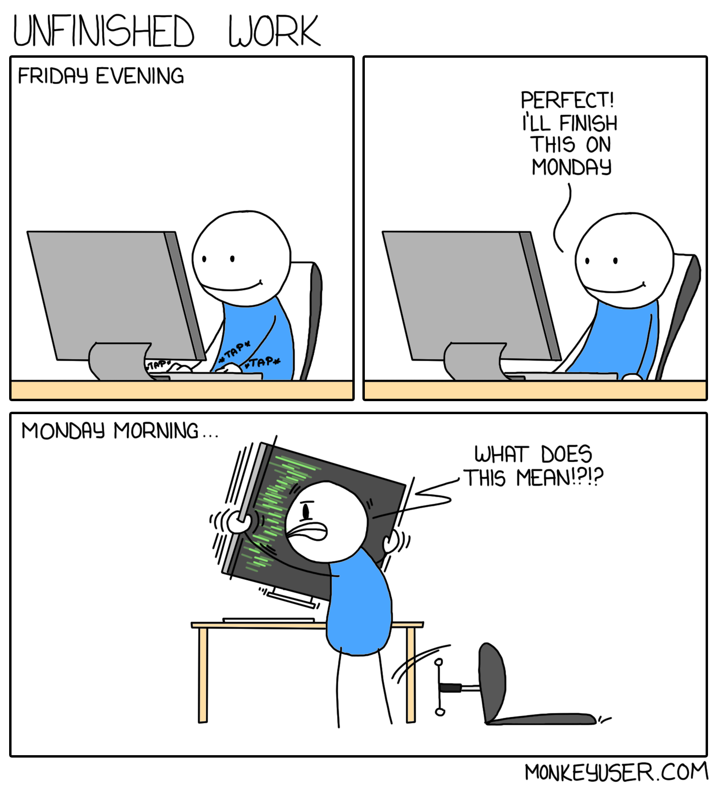
“Real programmers don’t write comments. If it is hard writing it should be hard reading” - Hacker’s Dictionary

